Slide 1
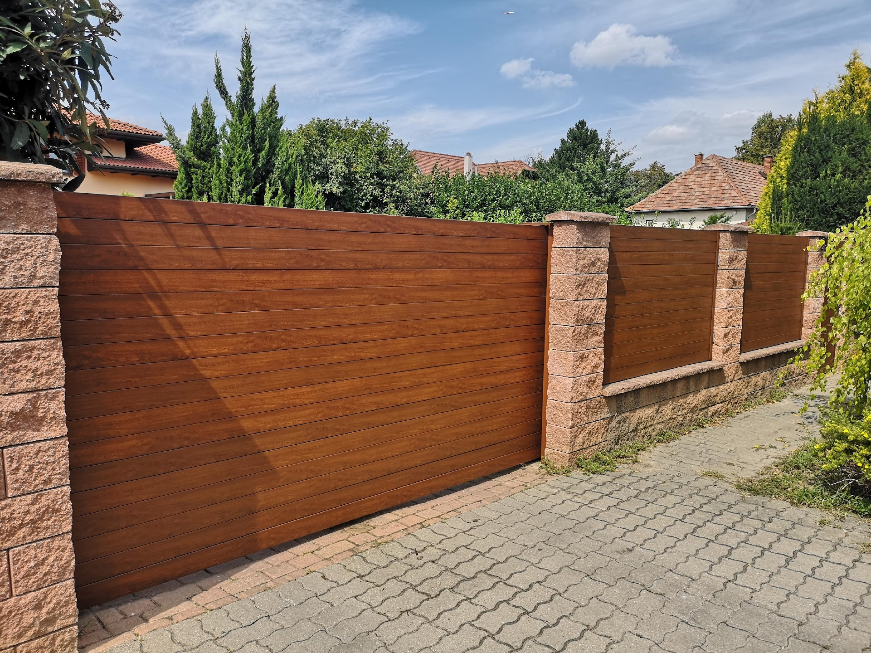

5 költséges és időrabló hiba, amit elkövethet, ha rossz kerítést vagy kaput választ!

Slide 2

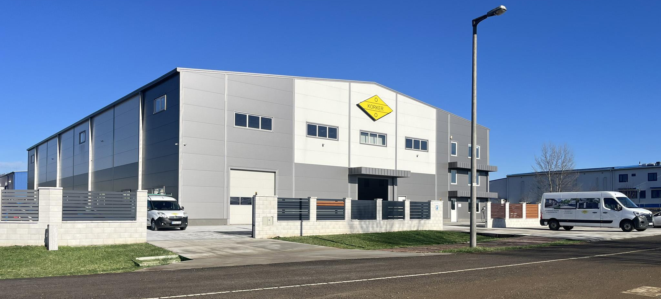
Kik vagyunk?
Egy kerítés, ami megoldást hozott – nem csak nekünk!
Amikor elkészítettük az első kerítésünket saját részre, még nem gondoltuk, hogy ezzel mások számára is valami különlegeset hozunk létre. Az eredeti ötletből hamar valami nagyobb lett, hiszen mások is elkezdték kérni tőlünk ugyanezt a kerítést.
Legyen Ön is része ennek a történetnek! Bízzon a kerítésben, amely a mi sikerünket is megalapozta, és amely már sokak otthonát tette szebbé és biztonságosabbá.
Rólunk mondták:
„Jó minőségű alapanyag, hozzáértő kiszolgálás! A kerítés és a terasz is alumíniumból van, örök életű lesz!”
„Kerítésbetétet, kiskaput és nagykaput csináltak nekünk. Gyorsak, pontosak és rugalmasak voltak. Csak ajánlani tudom!”
„Precíz, pontos, gyors és rugalmas csapat. A termék jó minőségű az eddigi tapasztalat alapján.”
A KORKER Kft. 1992 óta működik, és 2013-ban telepítette első kerítését – azóta is prémium minőségű kerítésrendszereket és kapukat kínál ügyfeleinek.

Slide 3
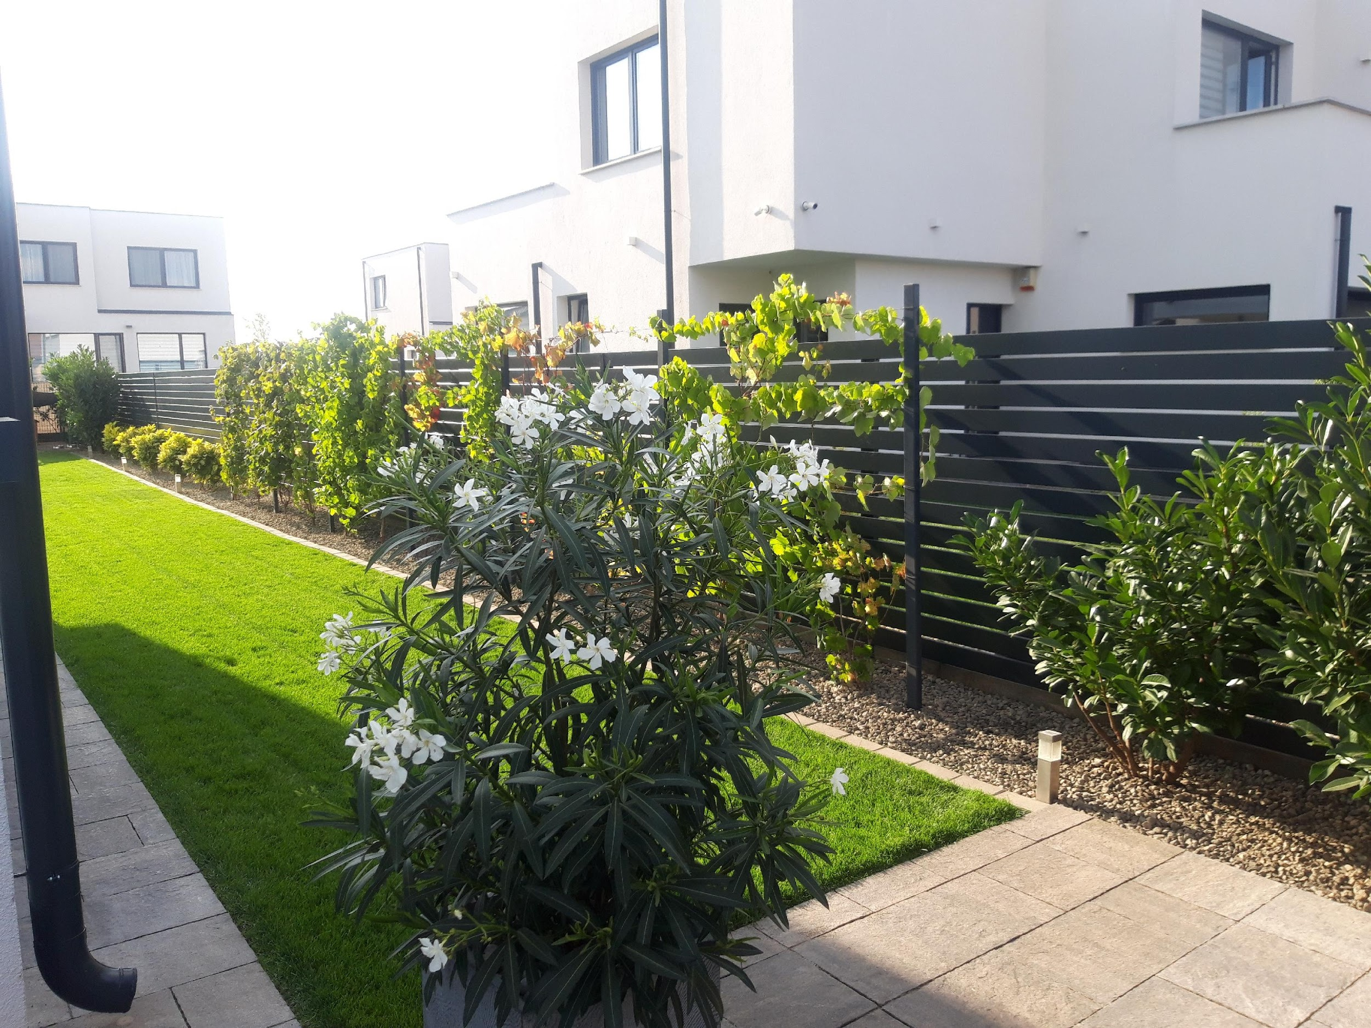
Félelmek és tévhitek
„Nem bízom benne, hogy valóban tartós az alumínium kerítés.”
„Miért kerül ennyibe egy kerítés?
„Félek, hogy túl sok időbe telik a gyártás és a telepítés.”

Slide 4

Félelmek és tévhitek
„Nem bízom benne, hogy valóban tartós az alumínium kerítés.”
Értjük az aggodalmát, hiszen senki sem szeretne olyan kerítést, ami pár év alatt veszítene az esztétikájából vagy a minőségéből. Az alumínium kerítéseinket és kapuinkat úgy terveztük, hogy ellenálljanak az időjárás viszontagságainak, rozsdamentesek, és nem igényelnek karbantartást.
Termékeinkre 10 év színtartóssági garanciát vállalunk, hogy Ön biztos lehessen a döntésében!

Slide 5
Félelmek és tévhitek
„Miért kerül ennyibe egy kerítés?”
Egy alumínium kerítés nemcsak egyszerű határvonal, hanem az otthona egyik leglátványosabb és legtartósabb eleme. Az ár-érték arányt szem előtt tartva gondoskodunk arról, hogy amit most befektet, az hosszú ideig szolgáljon – nincs szükség karbantartásra, újra festésre vagy cserére. Ezen túlmenően a kerítéseink és kapuink személyre szabott megoldások, amelyek az esztétikumot és a funkcionalitást ötvözik, így nemcsak praktikusak, hanem az otthona díszévé is válnak.

Slide 6
Félelmek és tévhitek
„Félek, hogy túl sok időbe telik a gyártás és a telepítés.”
Megértjük, hogy fontos a gyors és pontos kivitelezés. Éppen ezért a gyártási és telepítési folyamatainkat úgy optimalizáltuk, hogy a megrendeléstől számítva néhány héten belül elkészüljön az új kerítés. Csapatunk tapasztalt szakemberekből áll, akik mindig a megbeszélt időpontban érkeznek, és a telepítés során maximálisan ügyelnek a precizitásra és tisztaságra.

Slide 7
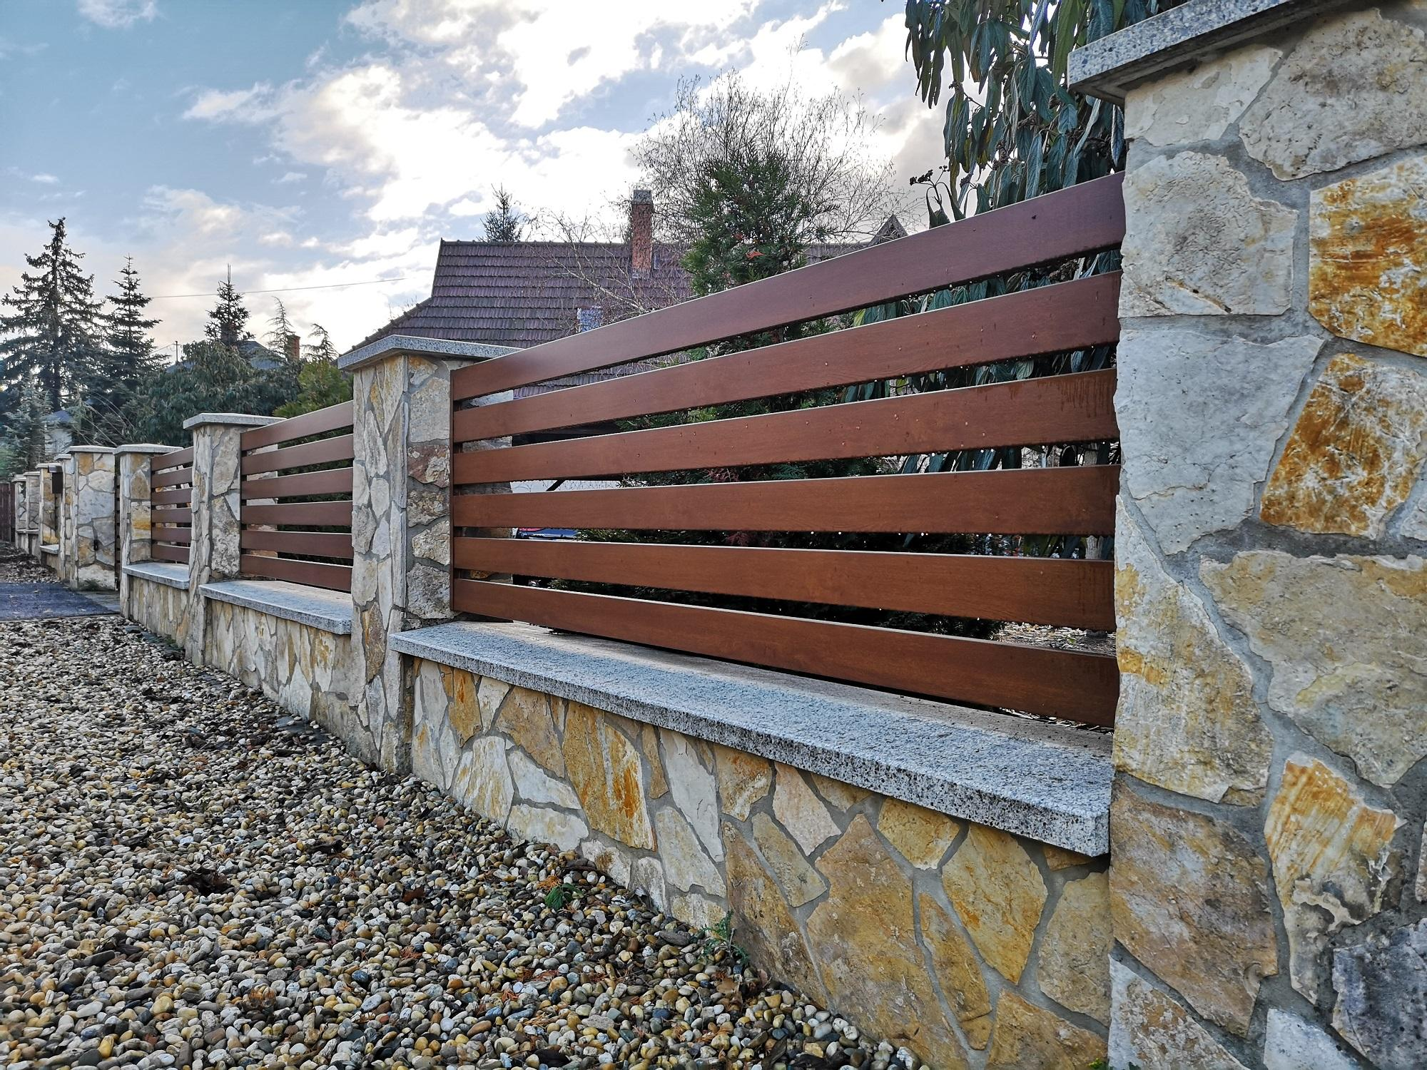
5 költséges és időrabló hiba
A kerítés nemcsak az otthonunk védelmének és határainak meghatározásában játszik kulcsszerepet, hanem az ingatlanunk esztétikai megjelenését is nagyban befolyásolja. Azonban a rossz döntések hosszú távon költségesek és időrablók lehetnek. Megmutatjuk az öt leggyakoribb hibát, amit elkövethet, ha nem a megfelelő kerítést választja – és azt is, hogyan kerülheti el őket.

Slide 8
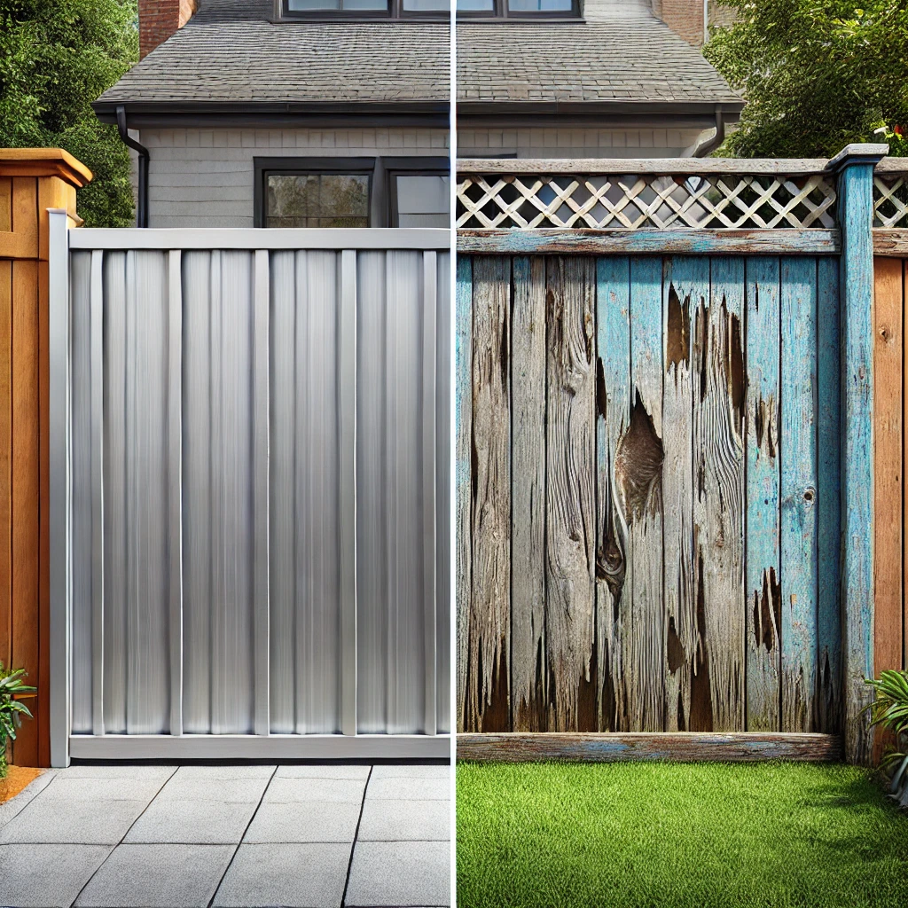
5 költséges és időrabló hiba
#1: „Rossz kerítés anyagválasztás.”
Milyen anyagválasztás esetén
futhatunk bele ebbe a hibába?
acél,
wpc,
fa kerítésekről (stb.)
Gondolkozott már azon, milyen gyakran kell felújítani egy fakerítést? 3 évente csiszolás, lakkozás, festés... és az ehhez szükséges költségek!
Az alumínium kerítés ezzel szemben egyszeri beruházást jelent – tartós, időtálló, és nem igényel karbantartást. Nem kell aggódnia a csiszolás vagy a festés miatt, az alumínium évek múltán is megőrzi esztétikus megjelenését!
Ez nemcsak idő- és pénzigényes, hanem rengeteg energiát is felemészt!

Slide 9
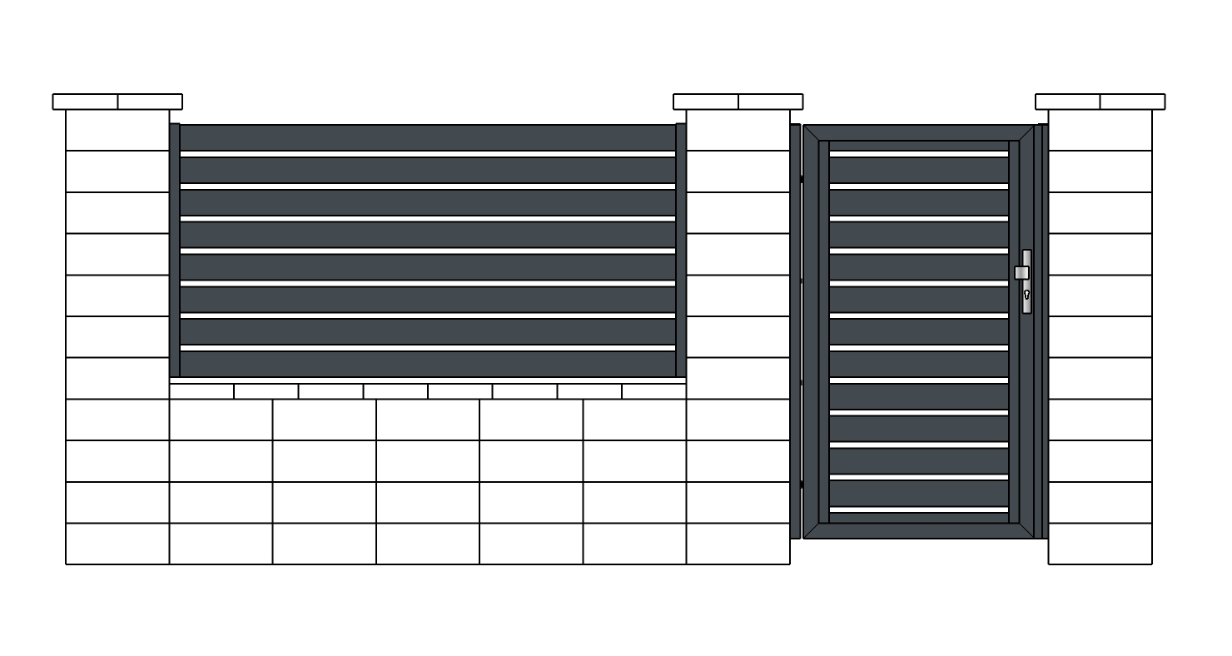
5 költséges és időrabló hiba
#2 : „Rossz tervezés.”
Kerítés tervezésekor érdemes már az elején figyelembe venni a praktikus és gazdaságos méreteket, hogy minimalizálja az anyagveszteséget és csökkentse a költségeket. Rendszerünkben a 6 méteres szálakból bizonyos méretek (pl. 1,5 m, 2 m és 3 m), jelentik az ideálisa mező szélességeket, amelyek veszteség nélkül szabhatók.
Fontos, hogy a tervezés még azelőtt megtörténjen, mielőtt a kőműves megkezdi a munkát, hiszen így biztosítható a költséghatékony kivitelezés.
A tudatos tervezés előnyei:
Gazdaságosság – Az optimális méretek figyelembevételével minimalizálhatjuk a hulladékot, így költséghatékonyabban készülhet el a kerítés.
Kevesebb anyagveszteség – A jól átgondolt tervezésnek köszönhetően minden szál maximálisan kihasználható.
Gyorsabb kivitelezés – Az előre tervezett méretek egyszerűsítik a darabolást és a szerelést.
Tipp: Kérje szakértőnk segítségét már a tervezési fázisban, hogy a kerítése nemcsak esztétikus, hanem költséghatékony is legyen!

Slide 10


5 költséges és időrabló hiba
#3: „Rossz szakember miatt többet fizet javításra, mint az eredeti telepítésre.”
Válassza profi csapatunkat, ha…
Garantáltan tartós eredményt szeretne.
Időt szeretne spórolni és biztosra menni a telepítés minőségét illetően.
A telepítést gyorsan és zökkenőmentesen szeretné lebonyolítani szakértő kezek által.
Próbálja ki csináld magad rendszerünket, ha…
Szívesen dolgozna saját kezűleg a kerítés telepítésén.
Pénzt szeretne megtakarítani a szerelési költségeken.
Egyértelmű videós útmutatók segítségével házilag is precíz eredményt szeretne elérni.

Slide 11
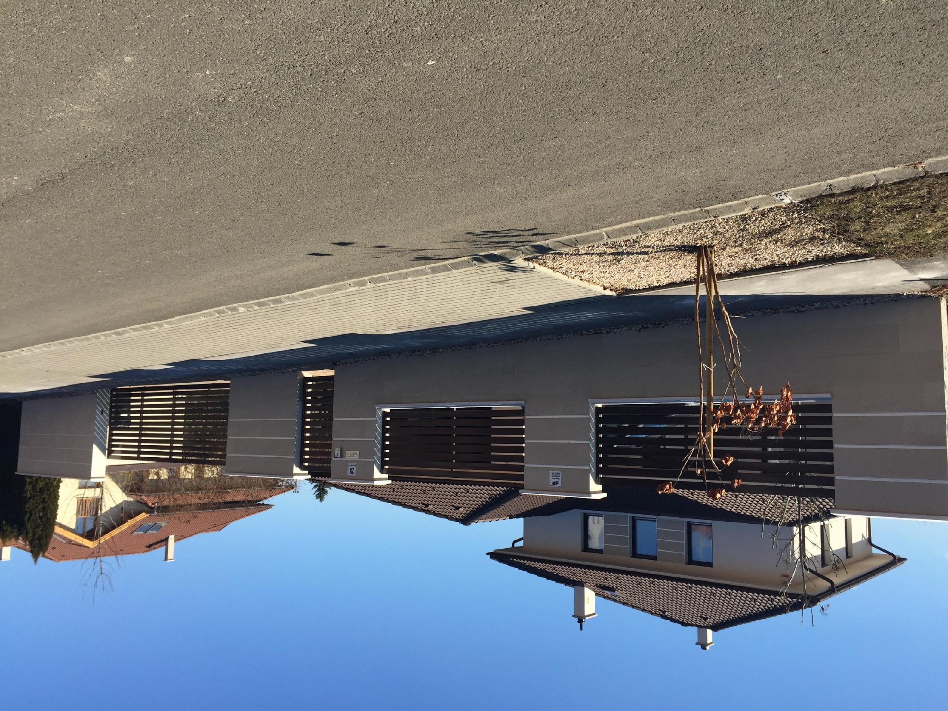
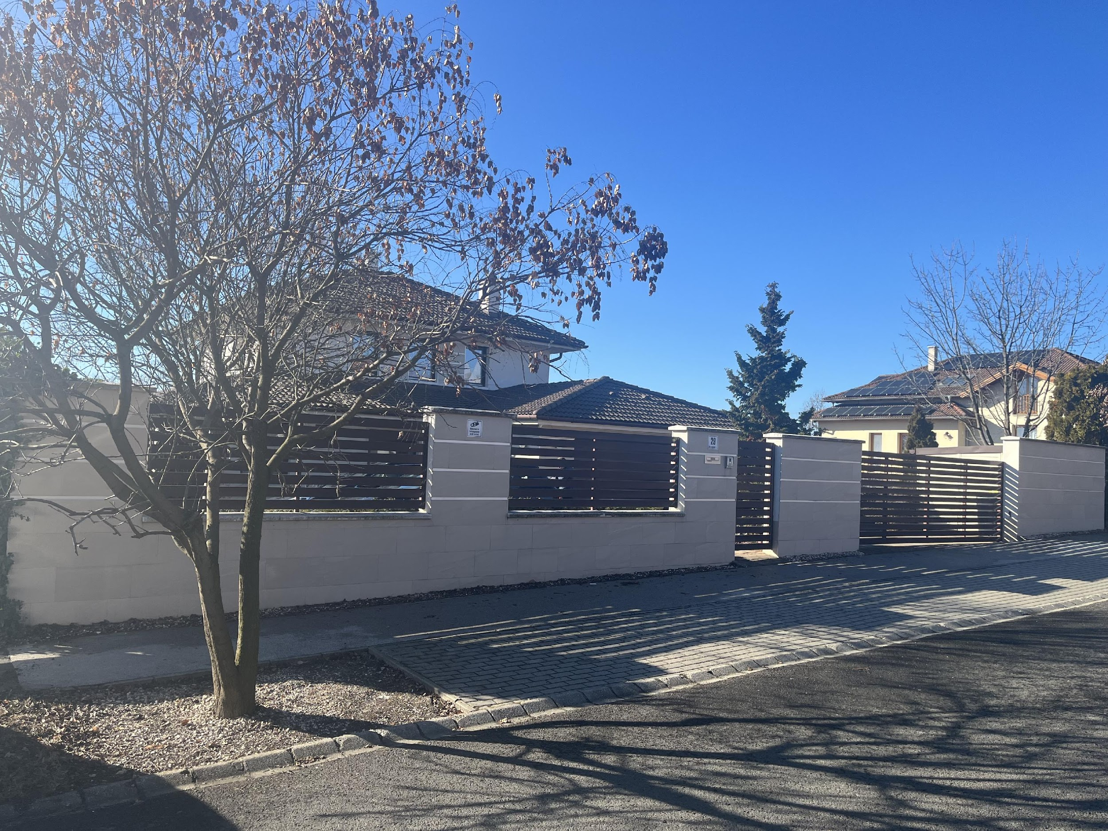

5 költséges és időrabló hiba
#4: „Egy gyenge minőségű kerítés néhány év alatt láthatóan romlik megjelenésében és veszít a stabilitásából.”
Időjárásálló kialakítás: Kerítéseink és kapuink ellenállnak az esőnek, hónak és az erős UV-sugárzásnak, így hosszú éveken át megőrzik minőségüket.
Masszív, stabil szerkezet: Kerítéseink és kapuink az alumínium profiloknak köszönhetően nemcsak elegánsak, hanem rendkívül tartósak is.
10 év garancia a bevonat minőségére, beleértve a hólyagosodást, leválást, lepattogzást és a korróziót, míg a termékek színtartására 5 év garanciát vállalunk.
2014 február
2025 január

Slide 12
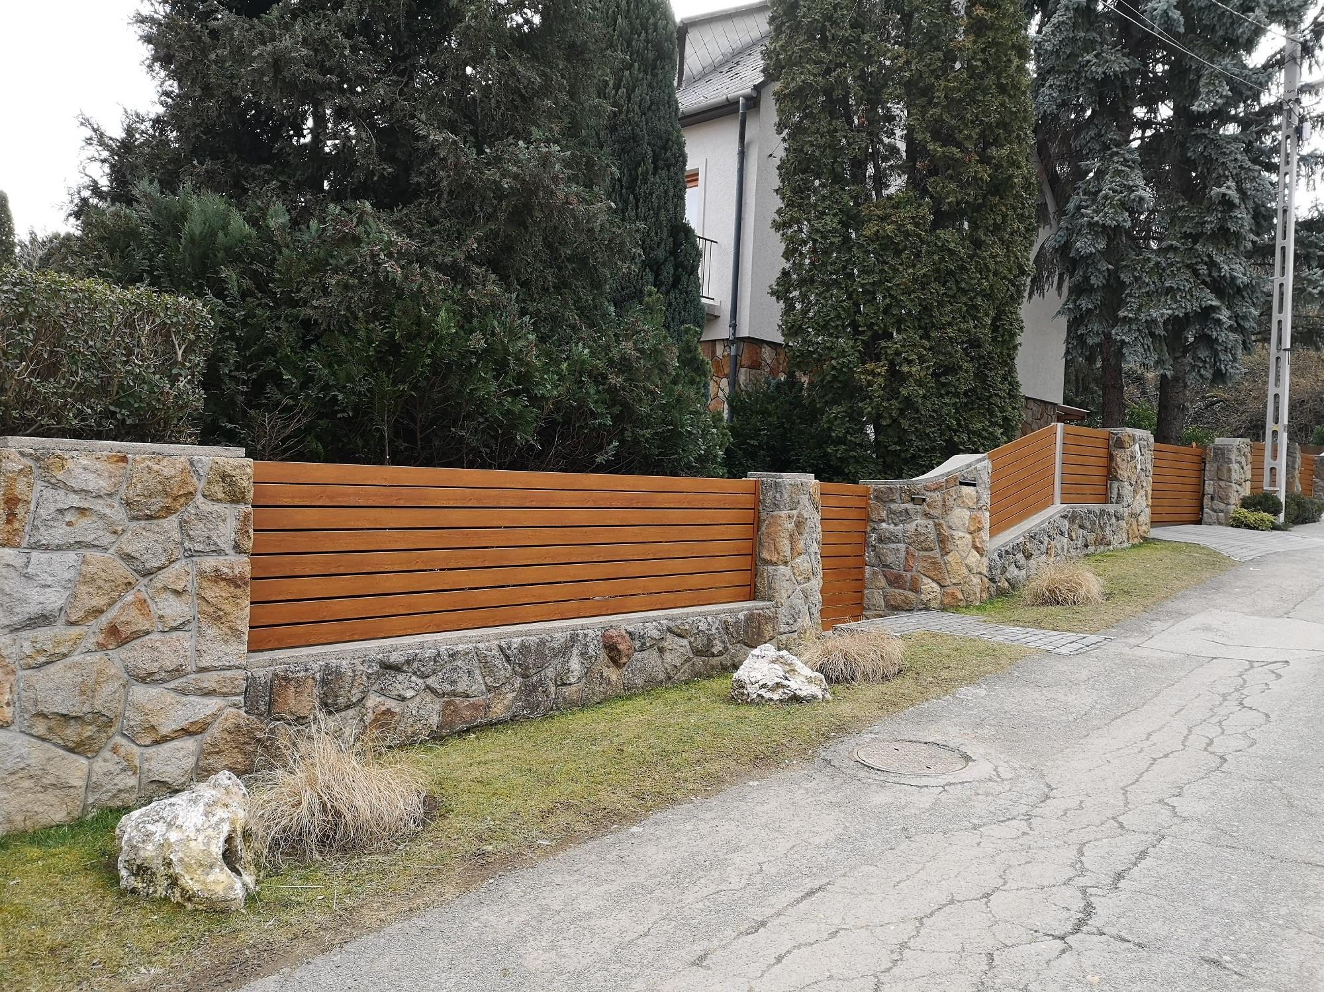
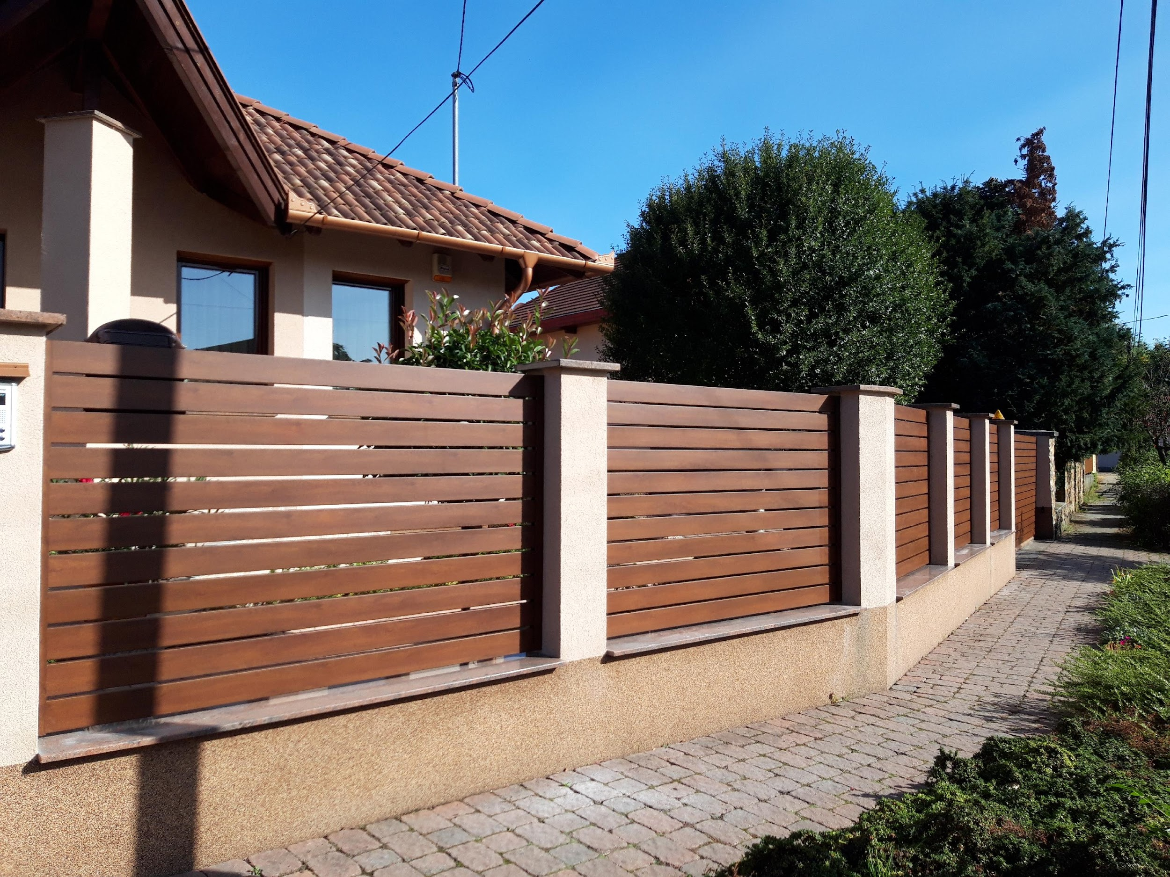
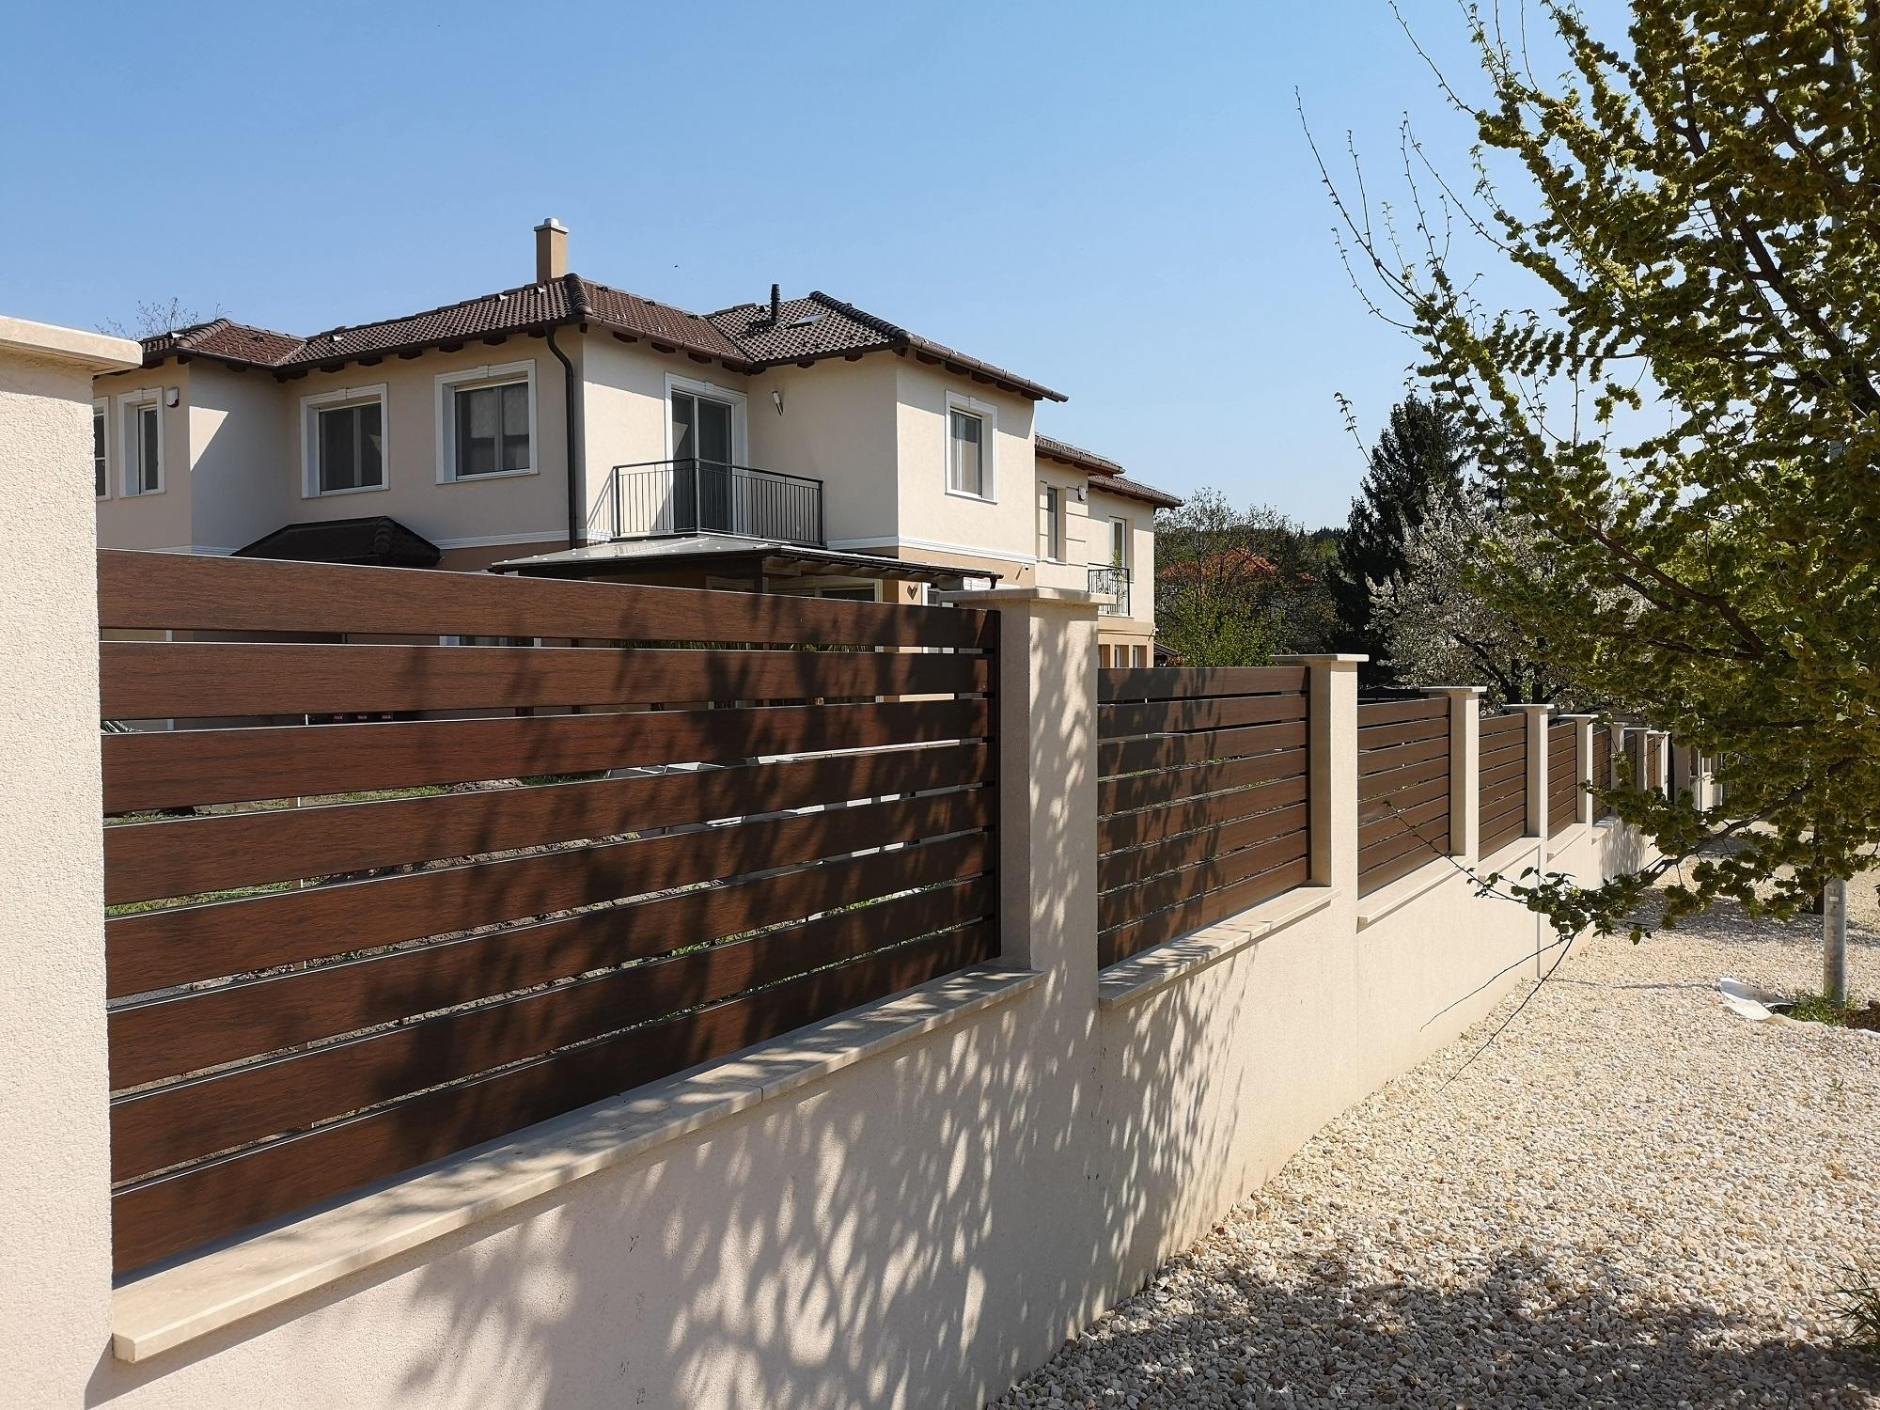
5 költséges és időrabló hiba
#5: Hiba, amit sokan elkövetnek: Azt hiszik, az alumínium kerítés nem lehet olyan szép, mint a fa!
Ne válasszon fa anyagból készült kerítést, ha nem szeretne rendszeres karbantartási munkákkal bajlódni! A fa kerítések csiszolása, festése és lakkozása időt, pénzt és energiát emészt fel – és mindezt néhány évente meg kell ismételni.
Miért válassza a fa hatású alumínium kerítéseinket és kapuinkat?
Természetes megjelenés: A fahatású alumínium kerítéseink és kapuink úgy néznek ki, mint az igazi fa, ugyanazzal a meleg, esztétikus hatással. Nem hiszi el? Jöjjön el, nézze meg személyesen, vagy kérjen ingyenes színmintát!
Aranytölgy
Tölgy
Dió

Slide 13
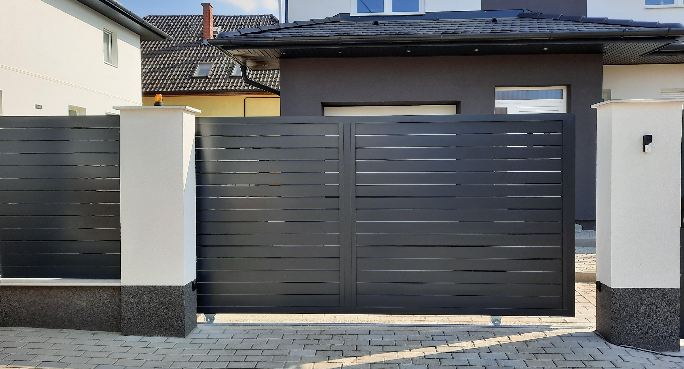
+1 költséges és időrabló hiba
#5+1: Hegesztett acél kaput választanak, alumínium kapu helyett.
Sokan még mindig ódzkodnak attól, hogy alumíniumból készült kaput válasszanak, pedig ez a modern és tartós megoldás már elérhető nálunk!
Könnyebb, mint az acél vagy a fa, így kevésbé terheli a kapumotort, meghosszabbítva annak élettartamát.
Tökéletesen illeszkedik az alumínium kerítéshez, így egységes és esztétikus megjelenést biztosít.
Minden egy helyen beszerezhető – Kerítés és kapu egy forrásból, így nincs szükség különböző anyagok és színek egyeztetésére.

Slide 14






Miért érdemes bennünket választani?
Karbantartásmentes – Alumínium kerítéseink és kapuink nem igényelnek festést, lakkozást vagy időigényes karbantartást.
Időtálló minőség – UV-álló bevonat védi a szerkezetet, amely évtizedeken át megőrzi színét és stabilitását.
Nincsenek rejtett költségek – Pontos és átlátható árajánlatot adunk, és a helyszíni méretvétel felelőssége is a miénk!
Szakértői telepítés – Profi csapatunk precíz és hibamentes kivitelezést garantál.
Egyedi megjelenés – Széles méret- és színválaszték, amely tökéletesen illeszkedik otthonához.
Hosszú távú garancia – Legalább 10 év biztonság és megbízhatóság! Minőségi és tartós megoldás, amelyre hosszú éveken át számíthat. Kerítéseink és kapuink nemcsak esztétikus, hanem időtálló befektetés is!

Slide 15
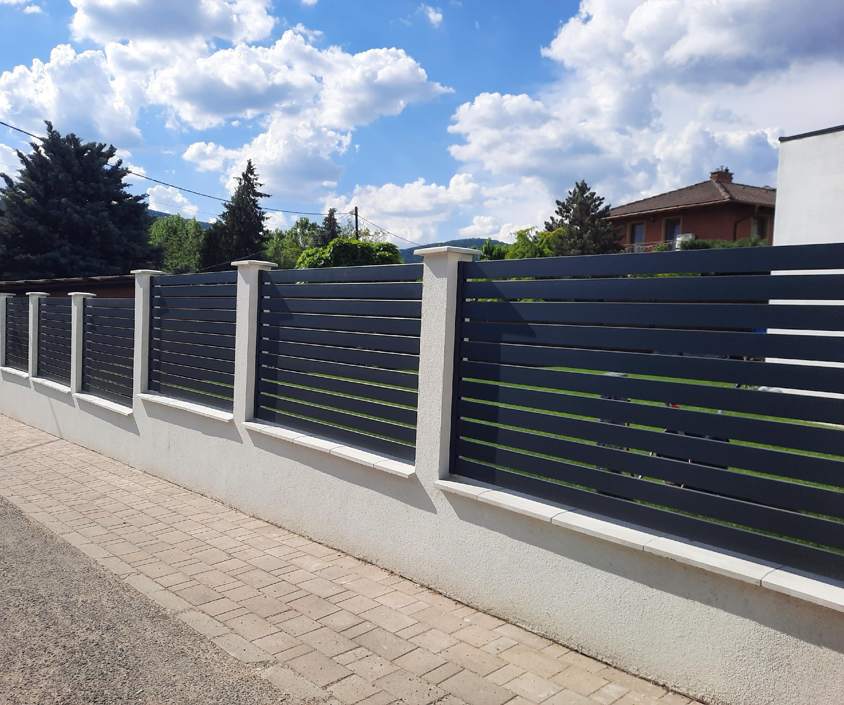
Otthona, a legértékesebb befektetés – Mi ezt tiszteletben tartjuk!
Számunkra egy kerítés nem csupán határoló elem, hanem biztonság, esztétika és kényelem egy életen át. Célunk, hogy olyan megoldást nyújtsunk, amelyre büszke lehet, és amely méltó módon tükrözi az otthona értékét és történetét.
Kerülje el a hibákat egy gondozásmentes, prémium minőségű kerítéssel – kérjen ajánlatot még ma!

Slide 16

Valóra váltjuk elképzeléseit a tökéletes kerítésről!
Így zajlik a folyamat – Egyszerű, gyors és átlátható lépésekben
1. Kapcsolatfelvétel: Lépjen velünk kapcsolatba telefonon vagy online ajánlatkérésen keresztül! Szakértő kollégáink gyorsan válaszolnak, és felmérik az Ön igényeit.
2. Segítünk a választásban: Tapasztalt szakembereink segítenek kiválasztani az otthonához és elképzeléseihez leginkább illő kerítést. Részletes tájékoztatást adunk a lehetőségekről, színekről és egyedi opciókról.
3. Átlátható árajánlat: Az Ön igényei alapján elkészítjük a pontos, rejtett költségektől mentes ajánlatot, amely tartalmazza a teljes munkafolyamatot.
4. Helyszíni felmérés és végleges ajánlat: Amennyiben ajánlatunk megfelel elvárásainak, szakértő csapatunk precíz helyszíni felmérést végez. Ezt követően a lehető legrövidebb időn belül elkészítjük a végleges ajánlatot, amely az esetek 90%-ában megegyezik az előzetes kalkulációval.
5. Professzionális telepítés: Telepítő csapatunk az előre egyeztetett időpontban pontosan érkezik, és szakszerűen elvégzi a telepítést. A munka végeztével tisztán és rendezetten hagyjuk magunk után a területet.
6. Garancia és támogatás: Termékeinkre hosszú távú garanciát vállalunk, és bármilyen kérdés vagy további igény esetén rendelkezésére állunk. Önnek már csak annyi dolga van, hogy élvezze az új kerítés nyújtotta kényelmet és esztétikát!
Egyszerű, gördülékeny folyamat – Válassza a minőséget és a megbízhatóságot!

Slide 17

Mit veszíthet, ha nem lép?
Ne halogassa a döntést, és ne válasszon kompromisszumos megoldást – nézze meg, mit veszíthet vele!
Folyamatosan növekvő költségek – Az elavult, folyamatos karbantartást igénylő kerítés évente jelentős kiadásokkal járhat. Minél tovább vár a cserével, annál drágábbá válhat a fenntartása.
Csökkenő ingatlanérték – Egy régi vagy gyenge minőségű kerítés rontja az otthon összképét, és csökkenti annak piaci értékét. Egy időben hozott döntéssel ez elkerülhető!
Idő- és energiapazarlás – Az alacsony minőségű kerítések gyakori karbantartást, javítást igényelnek, amely rengeteg időt és energiát emészt fel hosszú távon.
Biztonsági kockázatok – Egy instabil vagy sérült kerítés nem nyújt megfelelő védelmet, veszélyeztetve otthona biztonságát és nyugalmát.
Elmaradt gondozásmentes élmény – Egy prémium, gondozásmentes alumínium kerítés megszabadítja Önt a karbantartási feladatoktól, így több ideje marad arra, ami igazán fontos!
Ne várjon tovább, válassza a minőséget és a biztonságot!

Slide 18
Válasszon minket - minőség és megbízhatóság egy helyen
Gondozásmentes megoldás
Nincs többé festés vagy karbantartás.
Prémium minőségű
Időtálló, rozsdamentes megoldás.
Modern és esztétikus megjelenés
Stílusos design, tökéletesen illeszkedik otthonához. Láthatatlan rögzítések.
Hosszú élettartam
Több évtizedes stabilitás és színtartósság.
Rövid gyártási és telepítési idő
Gyors és precíz kivitelezés.
100%-ban egyedi tervezés
Kerítésmegoldások az Ön igényeire szabva.
Költséghatékony befektetés
Egyszeri beruházás, amely többszörösen megtérül hosszú távon.
Szakértői csapat és garancia
Tapasztalt szakemberek, minőségi munka, teljes körű garancia.
Ne várja meg, míg az idő vagy a költségek felülírják döntését – lépjen velünk kapcsolatba még ma, és válassza a hosszú távú nyugalmat!

Slide 19
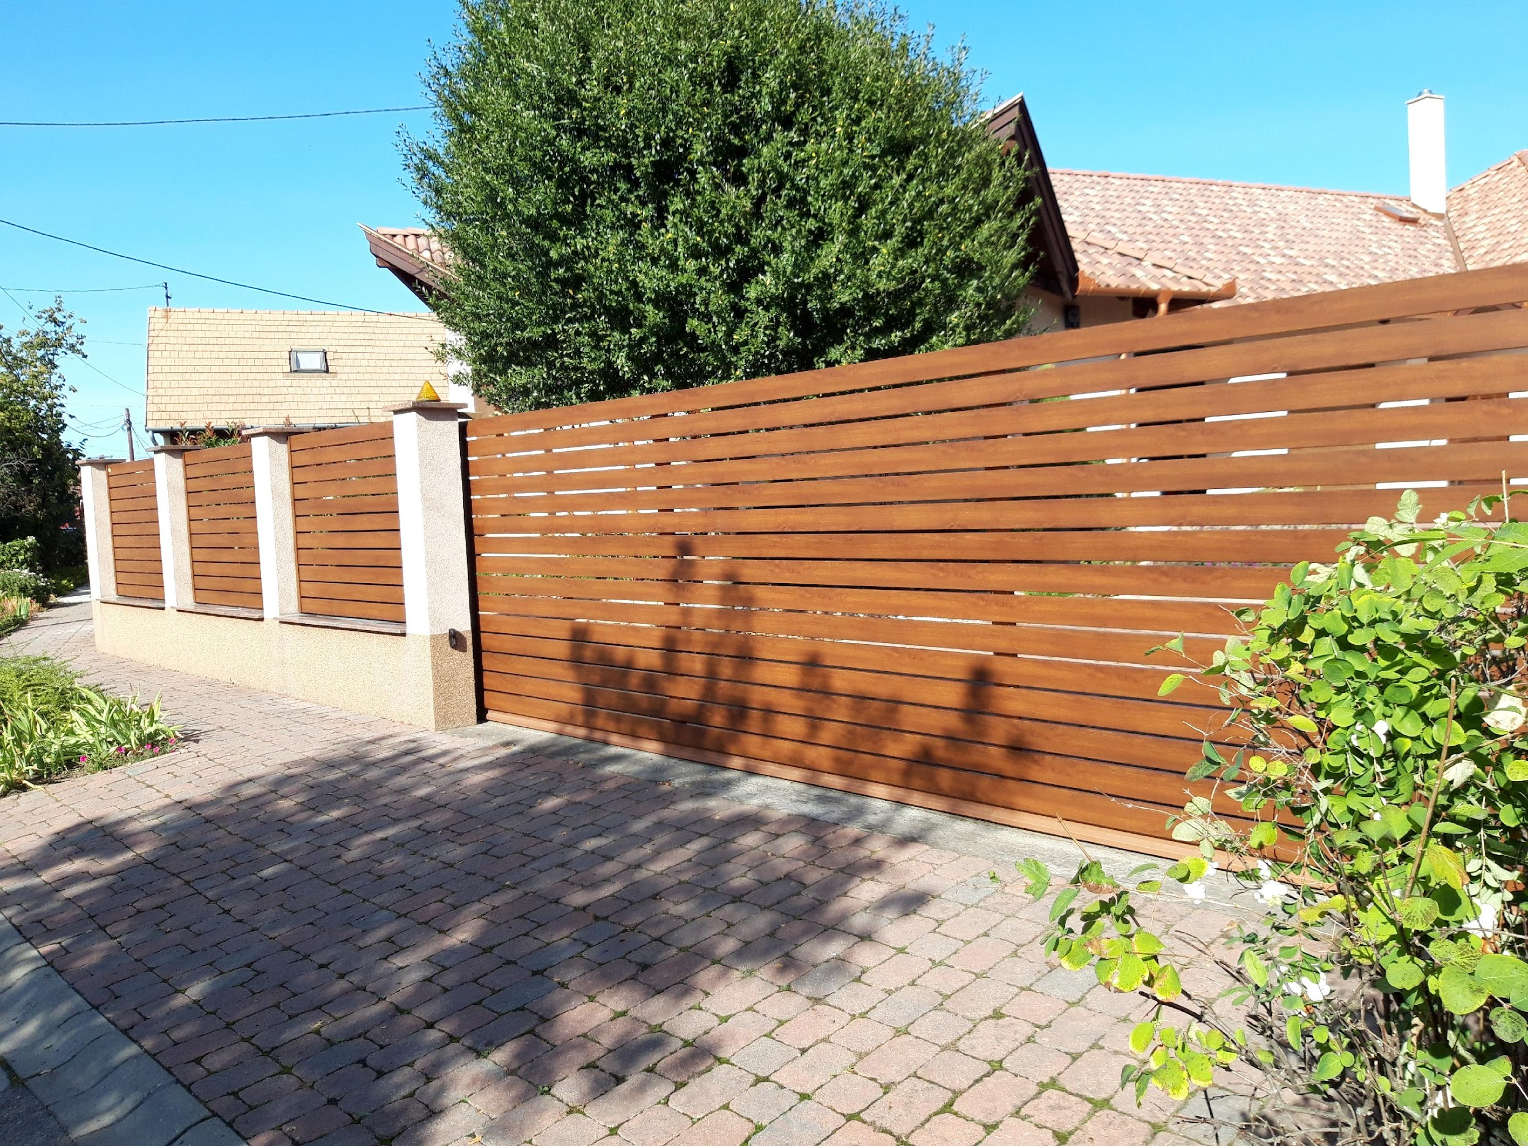
Többet adunk, mint egy kerítést – biztonságot, nyugalmat és gondtalan éveket!
Alázattal és szakértelemmel dolgozunk, hogy Ön egy tartós, esztétikus és gondozásmentes megoldást kapjon. Ha évekkel később is elégedetten tekint kerítésére, tudni fogjuk, hogy megérte!
KORKER kerítések és kapuk
modern, tartós és gondozásmentes megoldások a gyártótól.

